Slide 1

SIA
TP1: Sokoban
Presentadores:
Fernando Ezequiel Martin
Lautaro Pinilla

Slide 2
SIA
TP1: Sokoban
Presentadores:
Fernando Ezequiel Martin
Lautaro Pinilla

Slide 3
Índice
Heurísticas
Resultados
Demo
Referencias

Slide 4

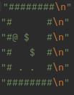
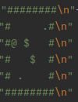
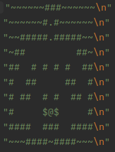

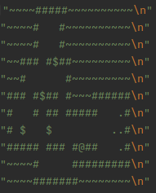
Nuestros Tableros
Tablero 0
Tablero 1
Tablero 2
Tablero 3
Tablero 5
Tablero 4

Slide 5
Heurísticas

Slide 6
Heurísticas utilizadas
Distancia Euclidiana
Distancia Manhattan
“Personaje-Caja-Objetivo”
“MinMatching”
“Expansión de nodos”

Slide 7
“Personaje-Caja-Objetivo”
f(x) = Min(Manh(personaje, caja)) + Min(Manh(caja, objetivo))
“La distancia entre el jugador y la caja más
cercana a él y el objetivo más cercano a esa caja”

Slide 8
“SimpleMinDistance”
Esta Heurística devuelve la suma entre las distancias minimas entre cada caja con su objetivo, esta distancia es del tipo Manhattan.

Slide 9
“MinMatching”*
“¿A qué objetivo debería ir cada caja?”
Modela el problema como un grafo y luego trata de resolver el problema
“Minimum cost perfect matching on a complete bipartite graph”

Slide 10
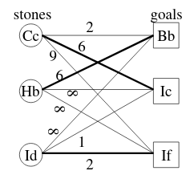
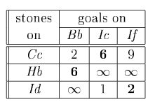
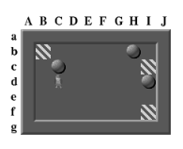
“MinMatching”*
“¿A qué objetivo debería ir cada caja?”

Slide 11
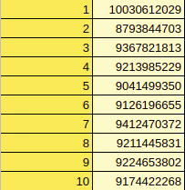
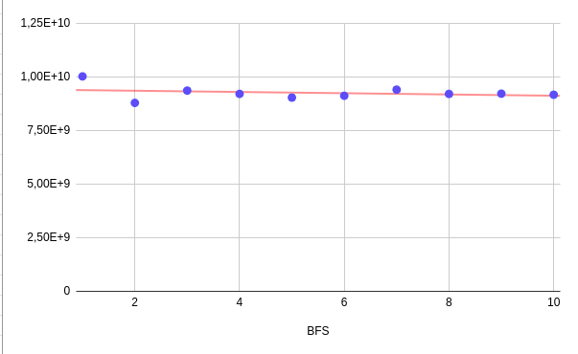
Resultados BFS

Slide 12
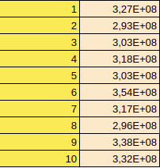
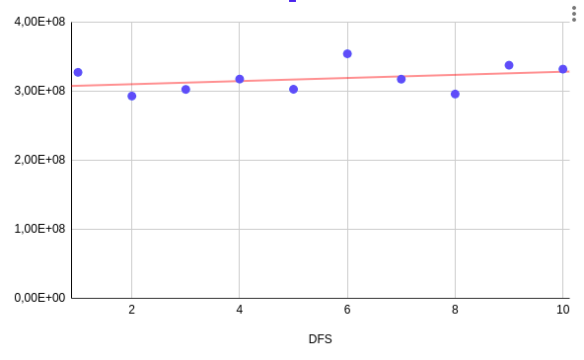
Resultados DFS

Slide 13
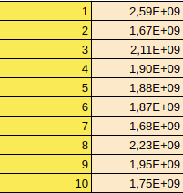
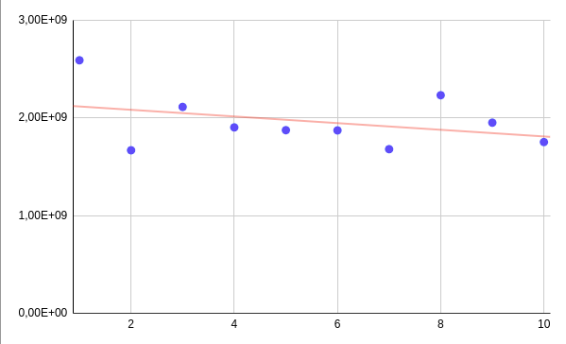
Resultados IDDFS

Slide 14
Resultados

Slide 15
Resultados
Distancia Euclidiana
Distancia Manhattan
“Personaje-Caja-Objetivo”
“MinMatching”
“Expansión de nodos”

Slide 16
Demo

Slide 17
Referencias
Link al paper

